Slide 1

人教版必修2
第七章 机械能守恒定律
第八节 机械能守恒定律

Slide 2
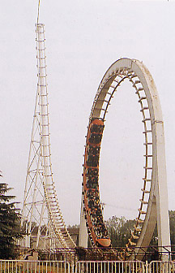
观察与思考
翻滚过山车
如图是迪斯尼乐园的过山车情景，请问：“一辆滑车在下滑过程中，既然没有什么动力，为什么每次总能如此准确的完成一连串有惊无险的动作呢？”

Slide 3
知识回顾与复习
动能：
E_{k}=mv²/2
物体由于运动而具有的能叫做动能
机械能E=E_{K}+E_{P}
重力势能:
E_{p}=mgh
势能E_{p}
弹性势能
相互作用的物体凭借其位置而具有的能叫做势能

Slide 4
一、机械能
物体在某状态时的动能、重力势能和弹性势能的总和叫做物体的机械能。

Slide 5
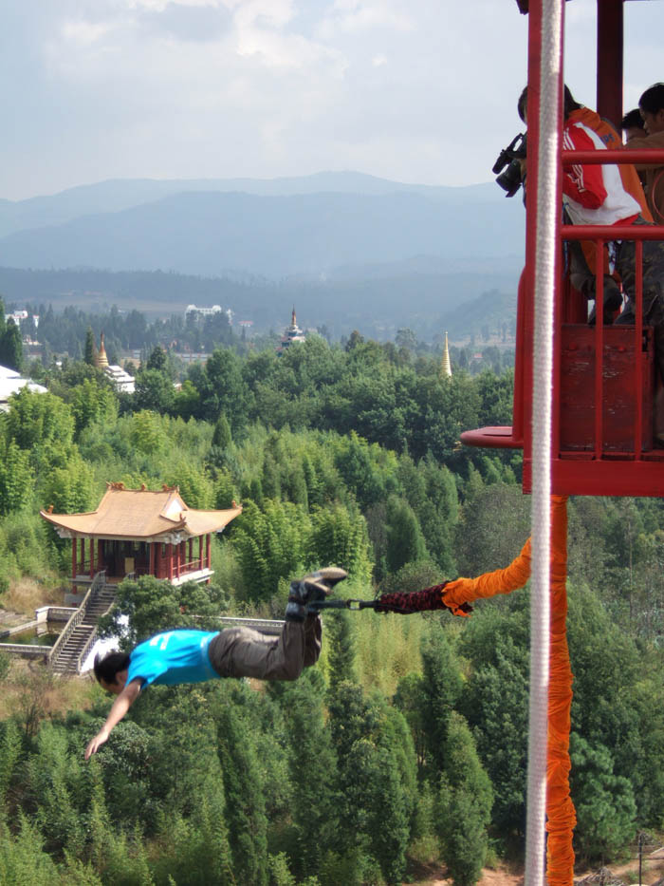
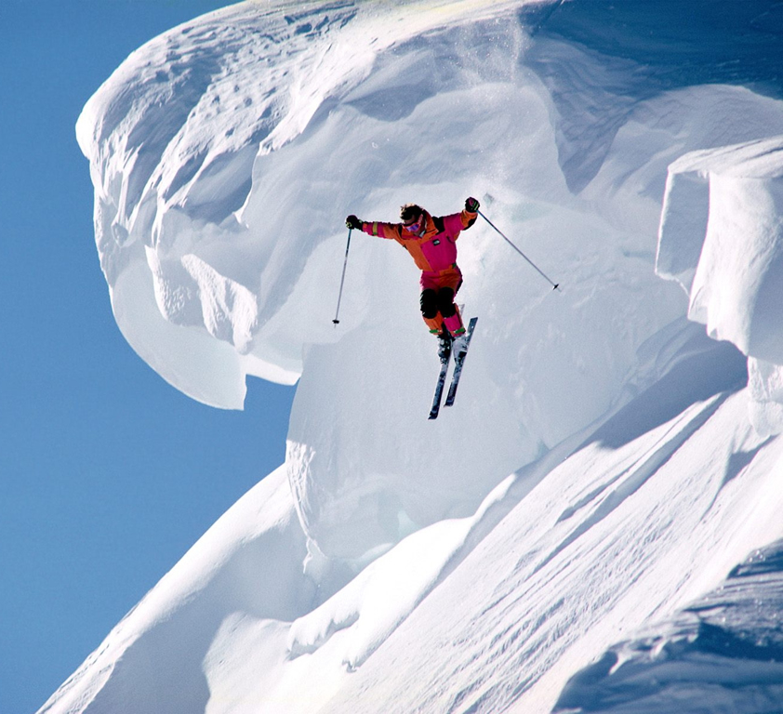
观察动能与势能的相互转化
通过重力或弹力做功，
机械能可以从一种形式
转化成另一种形式。
动能与势能的相互转化是否存在某种定量的关系？

Slide 6
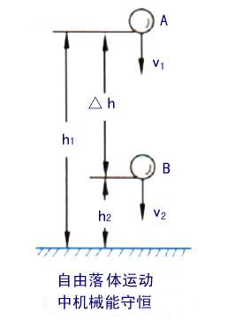
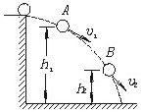
探寻动能与势能转化规律
h₂
h₁
如图，一个质量为m的小球自由下落或做斜抛运动或竖直上抛，经过某高度为h_{１}的A点时速度为v_{１}，经过某高度为h₂的B点时速度为v₂，试写出小球在A点时的机械能E_{A}和在B点时的机械能E_{B}，并找出小球在A、B时所具有的机械能E_{A}、E_{B}之间的数量关系。

Slide 7
动能和重力势能间的转换
自由下落的小球
O
A
状态１
可见，在只有重力做功的
系统内，动能与重力势能
可以相互转化，而总的机
械能保持不变。
B
状态２
E_{A}＝E_{k1}+E_{P1}
E_{B}＝E_{k2}+E_{P2}
E_{k2}+E_{P2}＝E_{k1}+E_{P1}
E_{B}＝E_{A}

Slide 8
思考
假如物体还受其它力,机械能是否还守恒?
h₁
h₂
如图，质量为m的小球从光滑斜面上滑下，小球的机械能守恒？
物体受其它力，但其它力不做功，或其他力做功为零，机械能守恒。

Slide 9
动能和弹性势能间的转化
弹簧的弹性势能与小球的动能相互转化
v
在只有弹力做功的物体系统内，动能和弹力势能可以相互转化，但机械能的总量保持不变。

Slide 10
结论
内容
在只有重力或弹力做功的物体系统内，物体的动能和势能可以相互转化，而总的机械能保持不变。
E_{K2}+E_{P2}=E_{K1}+E_{P1} 即E₂=E₁
表达式
mgh₂+mv₂²/2=mgh₁+mv₁²/2
ΔE_{减}=ΔE_{增}
说明
中间式中参考面一般选地面

Slide 11
机械能守恒的条件
在具体判断机械能是否守恒时，一般从以下两方面考虑：
①对于某个物体，只受重力（弹力）做功；受其它力，而其他力不做功，则该物体的机械能守恒。
②对于由两个或两个以上物体(包括弹簧在内组成的系统，如果系统只有重力做功或弹力做功，物体间只有动能、重力势能和弹性势能之间的相互转化，系统与外界没有机械能的转移，系统内部没有机械能与其他形式能的转化系统的机械能就守恒。
条件
只有重力、弹力做功

Slide 12
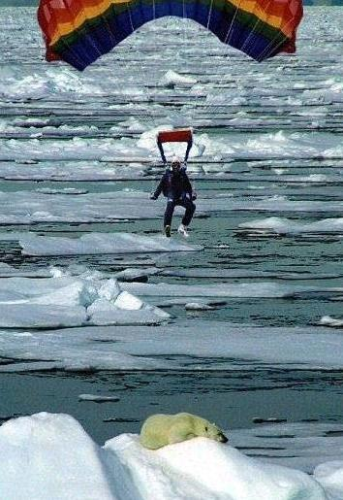

说一说
下列实例中哪些情况机械能是守恒的
水平面上受向右的拉力F作用下匀速运动的物体
抛出的篮球在空中运动（不计阻力）
跳伞员利用降落伞在空中匀速下落
光滑水平面上运动的小球，把弹簧压缩后又被弹回来。
v
用绳拉着一个物体沿着光滑的斜面匀速上升。

Slide 13
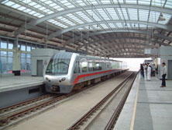
生活中的实例
随着人类能量消耗的迅速增加，如何有效地提高能量的利用率，是人类所面临的一项重要任务，右图是上海“明珠线”某轻轨车站的设计方案，与站台连接的轨道有一个小的坡度。
车站
明珠号列车为什么在站台上要设置一个小小的坡度？
进站前关闭发动机，机车凭惯性上坡，动能变成势能储存起来，出站时下坡，势能变成动能，节省了能源。

Slide 14
随堂练习
1、（多选）下列几种情况中，机械能一定守恒的是： （ ）
A.做匀速直线（F_{合}=0）运动的物体
B.水平抛出的物体（不计空气阻力）
C.固定光滑曲面上运动的物体，
如图所示
D.物体以0.8g的加速度竖直向
上做匀减速运动
BC
点评：机械能是否守恒与物体的运动状态无关

Slide 15
1、考查守恒条件理解
2、（单选）下列关于物体机械能守恒的说法中，正确的是： （ ）
A.做匀速直线运动的物体机械能一定守恒
B.合外力对物体不做功，物体的机械能一定守恒
C.物体只发生动能与势能的相互转化时，物体的机械能守恒
D.运动的物体，若受合外力为零，则其机械能一定守恒
E.做匀变速运动的物体的机械能不可能守恒
C
点评：机械能是否守恒与物体的运动状态无关

Slide 16
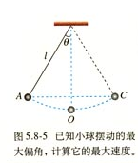

应用：课本例题

Slide 17
课本例题
把一个小球用细绳悬挂起来，就成为一个摆，摆长为l，最大偏角为θ。小球运动到最低位置时的速度是多大？
θ
l
F_{T}
A
B
O
G
小结
应用机械能守恒定律解题，只需考虑过程的初、末状态，不必考虑两个状态间过程的细节，这是它的优点。

Slide 18
小结：应用机械能守恒定律的解题步骤
(1)确定研究对象
(2)对研究对象进行正确的受力分析
(3)判定各个力是否做功，并分析是否符合机械能守恒的条件
(4)视解题方便选取零势能参考平面，并确定研究对象在始、末状态时的机械能。
(5)根据机械能守恒定律列出方程，或再辅之以其他方程，进行求解。

Slide 19


